Slide 1
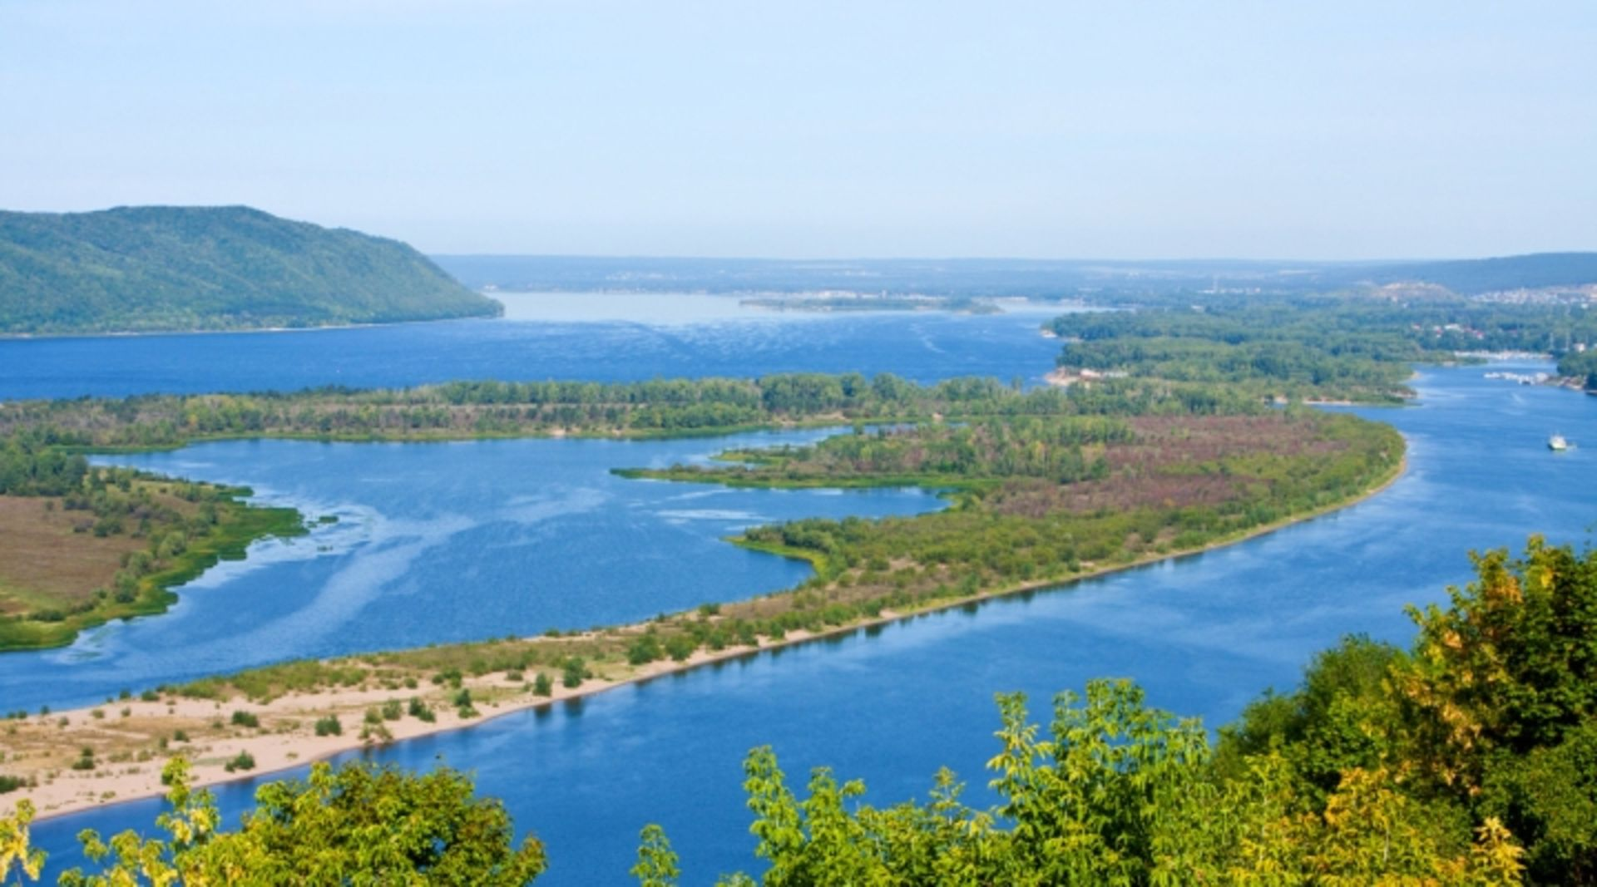
Викторина
«Знатоки Самарского края»
Для учащихся 4-11 классов
Автор Абанина Юлия Анатольевна
заместитель директора по воспитательной работе
МБОУ Школа № 100 г.о. Самара

Slide 2

1 вопрос
На правом берегу реки Волга есть село, связанное с именем художника Ильи Репина. Здесь он делал наброски для своей знаменитой картины «Бурлаки на Волге». В память об этом времени там был открыт дом-музей Ильи Репина.
О каком селе идёт речь?

Slide 3
2 вопрос
В 1833 году Александр Сергеевич Пушкин посетил Самарскую
губернию для сбора материала о Пугачёвском восстании. На основе этой поездки какие были написаны произведения?

Slide 4
3 вопрос
Этот Парк, открытый в 1976 году, находится среди спальных районов (6-й, 9-й и 10-й микрорайоны), в 40 минутах езды от центра Самары. В парке растут дубы, ели и клены, по веткам которых скачет множество белок, приученных брать еду с рук. На окраине парка есть небольшое природное озеро, в котором летом живут лебеди и дикие утки. В этом парке с 2000 года обитают три медведя, объезд территории парка совершить можно в паровозике. В парке был установлен 23 октября 2011 года в честь празднования 50-летия первого полёта в космос бюст этому знаменитому деятелю. О каком парке идет речь и кому стоит бюст?

Slide 5
4 вопрос
Первые сведения об этом театре относятся к 1932 году, когда группа энтузиастов под руководством Акима Лоцманова поставили первые спектакли. Тогда в труппе было пять человек. За годы работы в театре было выпущено более 250 постановок, сыграно более 50 тысяч спектаклей. В настоящий момент текущий репертуар театра составляет 36 спектаклей для детей от 3-х лет и старше. Яркие костюмы и декорации, прекрасная игра актеров-кукольников заставляет сказку оживать и вовлекает детей в веселый и поучительный мир театрального действа.
О каком театре идет речь?

Slide 6

5 вопрос
Это государственный памятник природы, расположенный в Октябрьском районе города Самары. Вход и выход из него осуществляются только через Главный вход, расположенный на пересечении Московского шоссе и улицы Врубеля. На его территории расположены:
2 пруда общей площадью 1 га.;
Оранжерея в которой имеется 2 отделения с различным температурным режимом – тропическое и субтропическое, а также 4 пристроенные к ней теплицы;
альпийская горка высотой более 6 м с экспозицией флоры Жигулей.
Во время экскурсии вы познакомитесь с: бундук канадский ,сумах оленерогий, тис ягодный, аморфа, и др
О чем идет речь?

Slide 7
6 вопрос
Размещена она в старом особняке Клодта. Здание – шедевр архитектуры прошлых лет. Оно напоминает сказочный домик. Поэтому, еще не попав в залы галереи, ребенок придет в восторг от увиденного.
Гордость выставочного комплекса – экспозиция эксклюзивных кукол. Она производит впечатление не только на маленьких посетителей, но и на взрослых людей. Поэтому сюда часто приходят туристы на экскурсию. В отличие от большинства других таких учреждений, оно создавалось специально под определенную аудиторию – ребенка, причем ориентированность на детское творчество до настоящего времени является отправной точкой для всей деятельности музея. При нем работают Мастерские развития детского изобразительного творчеств.

Slide 8
7 вопрос
-С какими регионами России граничит Самарская область?
1.С Ульяновской, Оренбургской областями, Республиками Татарстан и Мордовия
2.С Саратовской, Ульяновской, Челябинской областью и Республикой Татарстан
3.С Саратовской, Ульяновской, Оренбургской областями и Республикой Татарстан

Slide 9
8 вопрос
Известно, что «Лиса» - это талисман национального парка. Она одна из самых распространенных животных Самарского края. Почему именно лиса?

Slide 10
9 вопрос
-Почему парк назвали Самарской Лукой?
Территория Самарской Луки названа «Лукой» потому, что здесь Волга делает излучину, огибая Жигулевские горы. По одной из легенд Самарская Лука образовалась из-за того, что Волга схитрила, «слукавила», а кого и она обманула?

Slide 11
10 вопрос
Это место должно было стать резервной ставкой командования во время ВОВ. Оно находится на глубине тридцати семи метров. Находится под зданием Академии культуры. По назначению помещения никогда не использовались. Сейчас внутри работает музей, и проводятся экскурсии с использованием современных технологий.

Slide 12
11 вопрос
Это мероприятие проводится с 1968 года под Самарой. Названо в честь барда. Проходит на двух площадках и собирает десятки тысяч исполнителей авторских песен со всей России и из ближнего зарубежья. Основной фестиваль базировался на Фёдоровских лугах, но после объединения двух сообществ, некогда спорящих между собой, перебрался на Мастрюковские озёра.

Slide 13
12 вопрос
Эта достопримечательность протянулась на пять километров. С разных участков открывается панорамный вид на Волгу. Она довольно широкая, удобная для прогулок и даже для проведения мероприятий разной направленности и фестивалей. По террасам можно спуститься к воде. Разделение на участки весьма условное, связанное больше с планом застройки, чем с тематическими зонами.
О чем речь?

Slide 14
13 вопрос
Это один из символов Самары. Композиция находится в Ленинском районе города Самара. Открытие состоялось 5 ноября 1971 года. Авторы: П. И. Бондаренко, О. С. Кирюхин, А. Б. Самсонов. Монумент был создан в память об огромном вкладе, в победу Советского народа над фашизмом, всех рабочих, трудившихся на авиационных заводах города. Композиция представляет собой 40-метровый постамент, на котором находится фигура рабочего высотой 13 м. Средства на возведение памятника были собраны по всему городу — каждый работник куйбышевских заводов и фабрик пожертвовал по 1 рублю. Рядом с монументом установлен мемориальный комплекс «Скорбящая мать» по проекту тех же авторов, которые создали монумент, и Вечный огонь.

Slide 15
14 вопрос
Открытие этой композиции в Самаре состоялось 11 сентября 2014 г, в рамках празднования дня города, а также 170-й годовщины со дня рождения знаменитого художника, который жил и занимался творчеством в нашей области. Она находится на городской набережной, в районе Ленинградского спуска, рядом с фонтаном «Парус». Памятник выполнен из бронзы и представляет собой рамку, стилизованную под мольберт. Автор – художник Николай Куклев.

Slide 16
15 вопрос
Композиция была представлена 12 сентября 2014 г, в рамках мероприятий по празднованию 428 годовщины со дня основания Самары. Скульптура находится на Полевом спуске. Высота памятника – 8 м, он изготовлен из бронзы на смоленском литейном заводе. Скульптурная композиция состоит из постамента, на котором верхом на коне восседает князь, держащий в одной руке знамя. Автор – скульптор Карен Саркисов.

Slide 17
16 вопрос
Была открыта в 1986 г, к 400-й годовщине со дня основания города. Является одной из наиболее известных достопримечательностей Самары. Расположена на Октябрьской набережной. Высота бетонной композиции – 20 м. Авторы – архитекторы И. Галахов и А. Янкин. Идея проекта – стилизованное изображение истории края через плывущего по волнам судна, на парусах которого изображен герб города.

Slide 18
17 вопрос
Открытие скульптуры, посвященной известному персонажу стихотворения известного поэта состоялось 6 ноября 2015 г. Событие было приурочено к Дню полиции РФ, и 80-й годовщине выхода в свет произведения знаменитого поэта. Автор проекта – Зураб Церетели. Выполнен памятник из бронзы, а его высота достигает почти 4 м. Увидеть скульптуру можно на пересечении двух улиц – Молодогвардейской и Ленинградской.

Slide 19
18 вопрос
Скульптура посвящена герою известной сказки, автором которой является Алексей Толстой. Установлена композиция в Самаре, в честь 130-й годовщины со дня рождения знаменитого писателя. Расположена возле городского литературного музея – раньше дом отчима Алексея Николаевича, в котором он провел свои детские годы. Образ был взят с Дмитрия Иосифова, снявшегося в одноименном кинофильме. Автор – скульптор С. Корслян.

Slide 20
19 вопрос
Это Монумент, который посвящен революционеру, крупному советскому политическому и партийному деятелю, и является знаковым для города. Открытие состоялось в 1938 г. на площади, вскоре переименованной. Композиция расположена перед театром оперы и балета. Высота – 12 м, из которых 5 м – это постамент и 7 м – скульптура В. В. Куйбышева. Авторы – архитектор Ной Троицкий и скульптор Матвей Манизер.

Slide 21
20 вопрос
Это еще один символ Самары. Представляет собой настоящую машину, которая была построена на авиационном заводе Куйбышева. Вначале, памятник был установлен перед проходной авиазавода, но в 1975 г, его перенесли на пересечение Московского шоссе и проспекта Кирова. Открытие было приурочено к празднованию 30-летия Победы в Великой Отечественной войне. Авторы – А. Моргун и И. Федоров.

Slide 22
21 вопрос
Открытие памятнику состоялось в 2005 г. Мероприятие было посвящено 150-й годовщине изобретения этому предмету. Композиция выполнена из бронзы, и находится на проходной самарской ГРЭС. Она включает в себя радиатор, над которым расположен подоконник с кошкой.. Автор – Николай Куклев.

Slide 23
22 вопрос
Монумент был установлен в 2001 г. Расположен на Барбошиной поляне, перед собором. Памятник представляет собой 2 фигуры святых, находящиеся по обе стороны 6-метрового креста. Внизу монумента лежит раскрытая книга. Высота фигур – 3,5 м, а общая масса вместе с постаментом составляет 40 тонн.

Slide 24
23 вопрос
Скульптурная композиция была установлена в Самаре в 2011 г, на площади Славы, в ходе реализации программы «В кругу семьи», созданной по инициативе Алексия II. Святые считаются покровителями любви, верности и семьи. Поэтому скульптурная композиция стала своеобразным символом крепкого брачного союза и семейного счастья. Автор проекта – скульптор Константин Чернявский.

Slide 25
24 вопрос
В декабре 2014, в Самаре торжественно открыли новое мемориальное сооружение, посвященное воле, силе и мужеству советского народа, проявленное в годы Великой отечественной войны. Таким символом стал настоящая боевая машина (изготовленная в 1948 г), установленный на постаменте. Монумент расположен в новом микрорайоне – Крутые ключи, на пересечении двух улиц – Ивана Финютина и Маршала Устинова.

Slide 26
25 вопрос
Расположен на Московском шоссе 15, и считается наиболее забавным и необычным. Композиция представляет собой обезьяну, которая сидит на мониторе и держит перед собой клавиатуру. По задумке авторов скульптуры, обезьяна должна символизировать гибкость ума, способного без проблем постигать инновационные технологии. Считается покровителем системных администраторов и всех пользователей всемирной паутины.

Slide 27
Ответы:
1. Село Ширяево
2. «Капитанская дочка» и «Пугачёв»
3. Парк им. Ю.А.Гагарина
4. Театр кукол
5. Ботанический сад
6. Детская картинная галерея
7. С Саратовской, Ульяновской, Оренбургской областями и Республикой Татарстан
8. Лисица – умное, хитрое, лукавое животное, как и Волга. Самарская лука – единственное место, где Волга «хитрит» – делает излучину, поэтому и талисманом было решено сделать хитрое животное, проживающее в этих краях». Поэтому лисицу и выбрали в качестве талисмана
9. Волга обманула Жигули и убежала к Каспию
10. Бункер Сталина
11. Грушинский фестиваль
12. Набережная
13. Монумент Славы
14. «Бурлаки на Волге»
15. Памятник князю Г. О. Засекину
16. Ладья
17. Дядя Степа- милиционер.
18. Буратино
19. Монумент Валериану Владимировичу Куйбышев
20. Штурмовик Ил-2
21. Памятник отопительной батарее
22. Памятник Кириллу и Мефодию
23. Памятник Петру и Февронии
24. Монумент боевой славы «Танк Т-34»
25. Памятник пользователю интернета.

